Slide 1
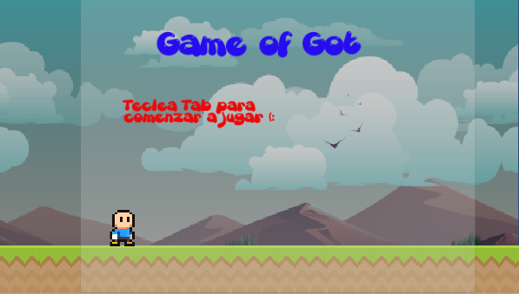
INTEGRANTES
ALFONSO DUARTE
LUCAS JARA
CLAUDIO LIZAMA
JUAN PABLO QUEZADA
DIEGO ZAPATA

Slide 2
Objetivos del primer Sprint
1.- Estudio del Lenguaje de programación C#
2.- Creación de los escenarios
3.- Creación de los personajes y enemigos
4.- Montaje de sprites y escenarios en el motor de juego Unity
5.- Creación de una interfaz gráfica
6.- Primera ejecución (prueba) del juego

Slide 3
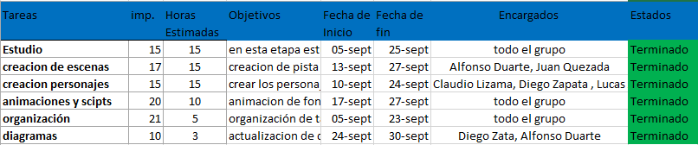
SPRINTBACKLOG

Slide 4
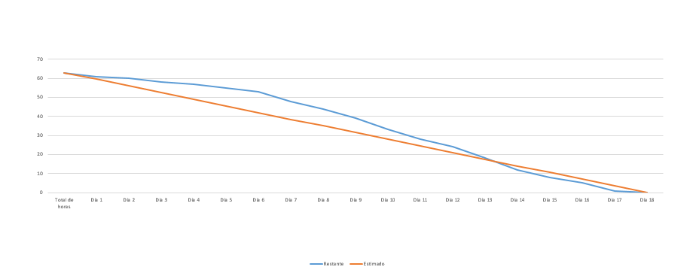
Gráfico Burndown

Slide 5
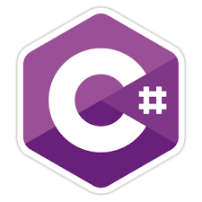



Programas y Lenguaje Utilizados

Slide 6
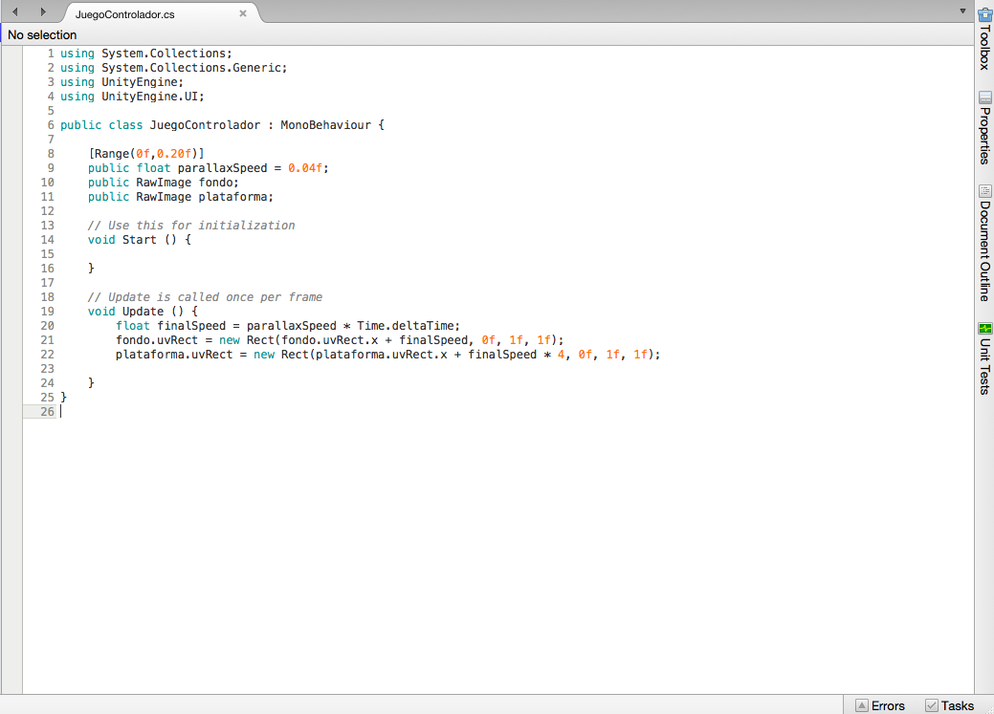
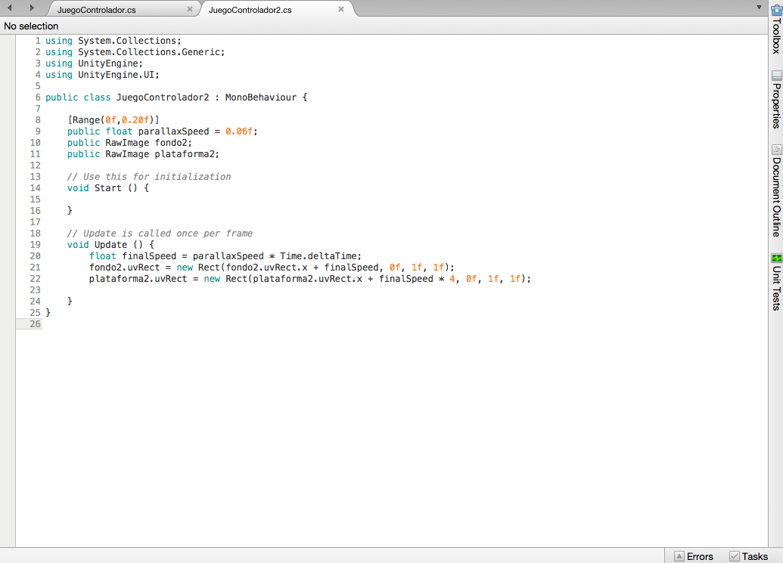
Evidencia
Nuestro grupo tuvo que aprender el lenguaje de programación C#, para crear los scripts necesarios que vamos a utilizar para cargar las imágenes de los fondo y poder crear el efecto de un mundo real.

Slide 7
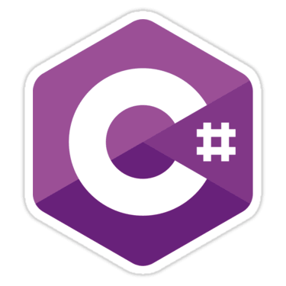
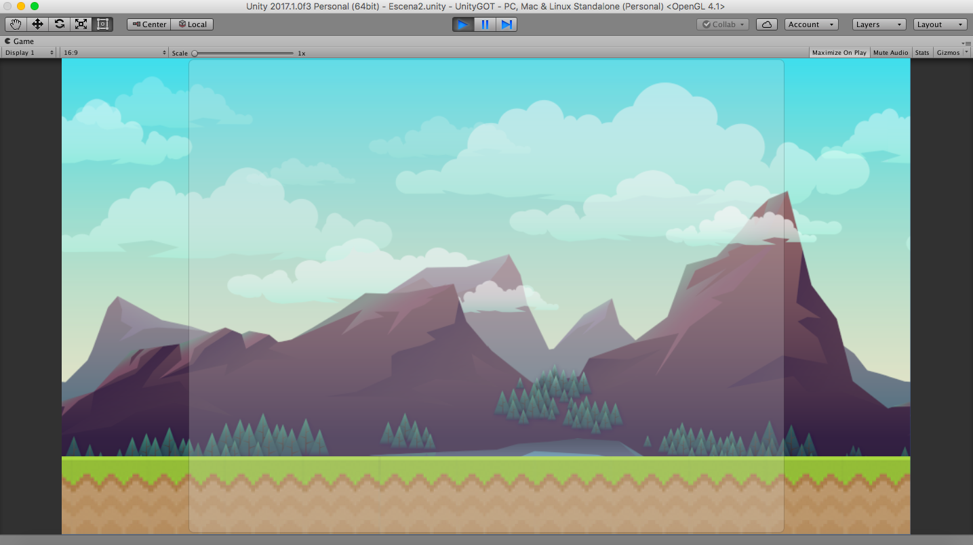
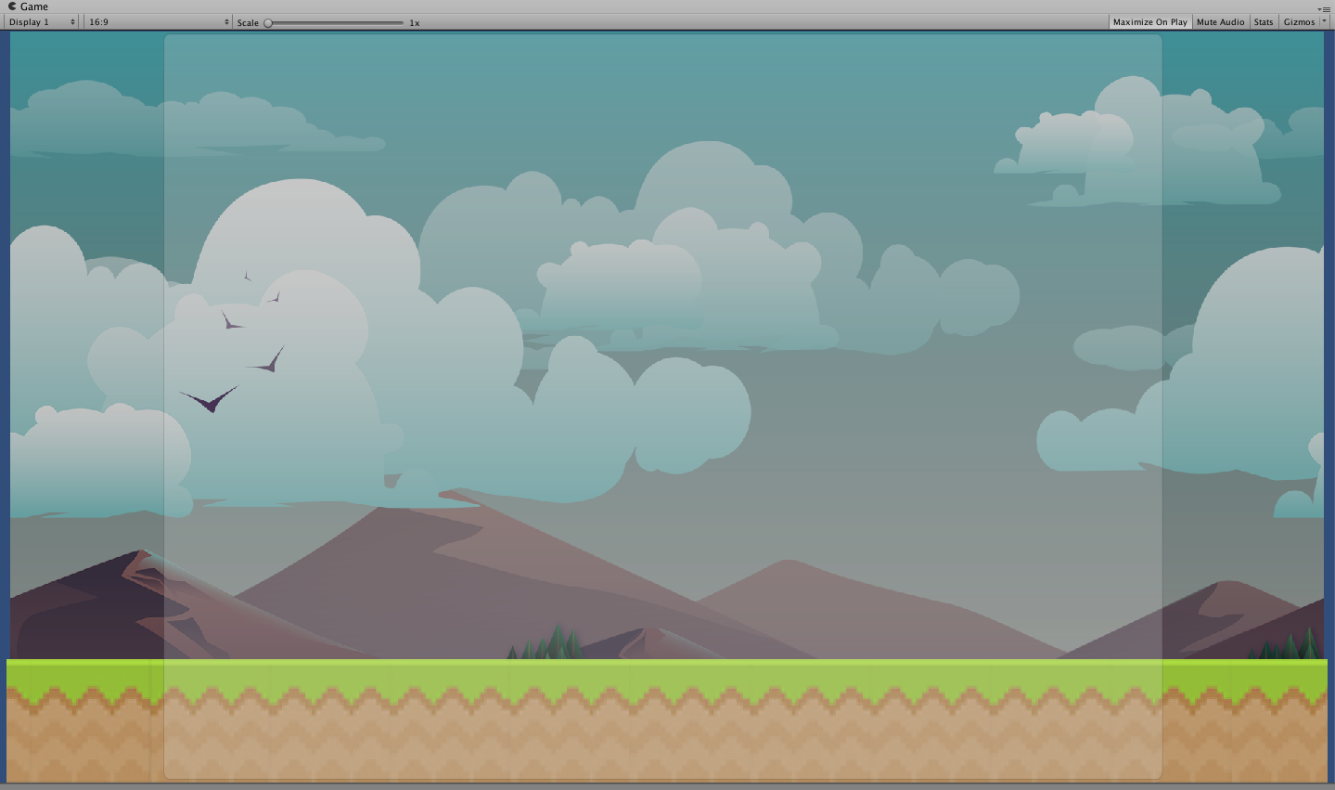
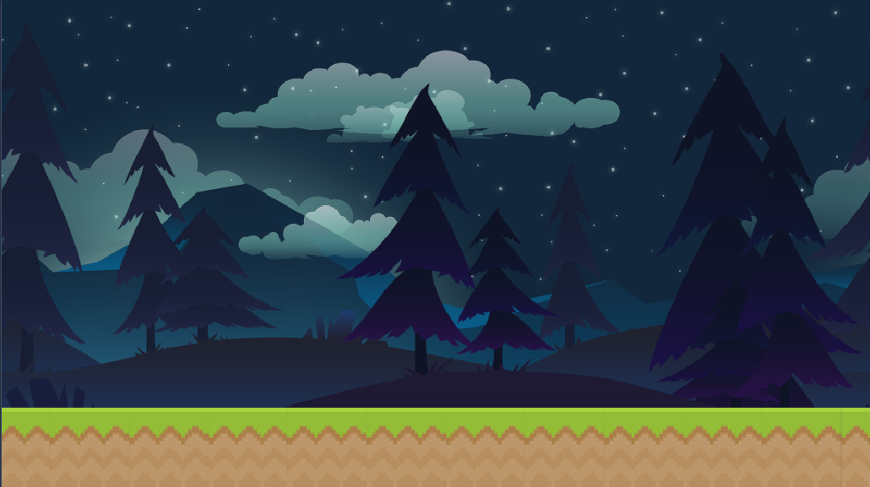
Escenarios:
Durante este periodo hemos creado mediante Photoshop, 3 escenarios en 2D (dos de dia y uno de noche), con efecto parallax, el cual nos permite provocar la ilusión de mundo infinito. Para lograrlo hemos tenido que aprender el lenguaje C#, con el cual se hacen los Scripts necesarios para que las imágenes cobren vida.

Slide 8
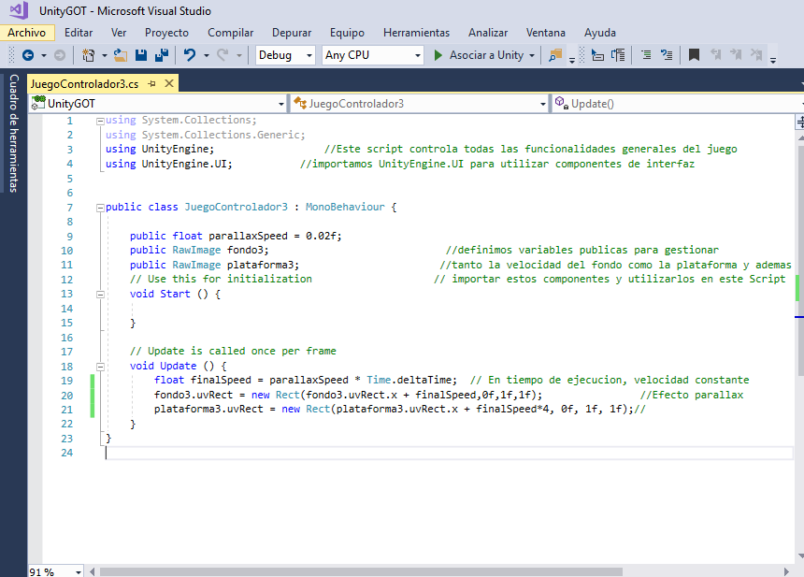
Scripts en:
Ejemplo en detalle del Script de la tercera escena, comentado, el cual controla y produce la animación de lo que sería el efecto parallax.

Slide 9
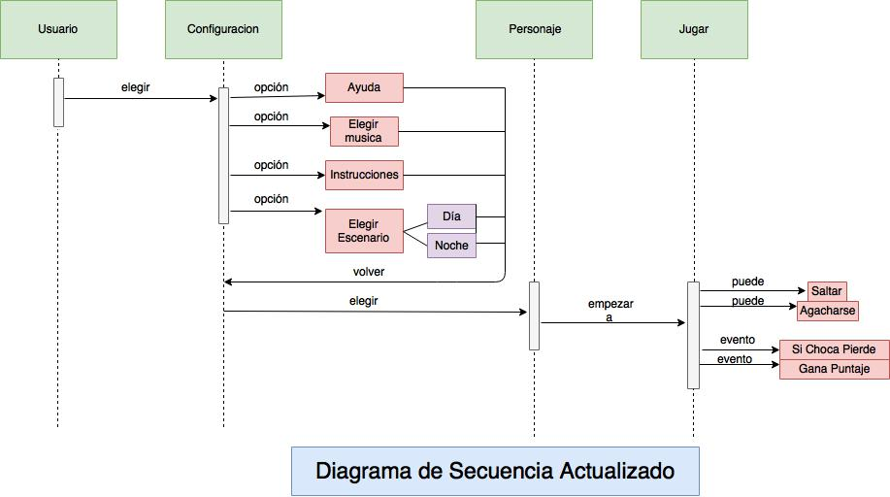
Diagrama de secuencia(actualizado)
Describe las múltiples opciones que tiene el juego en sí

Slide 10
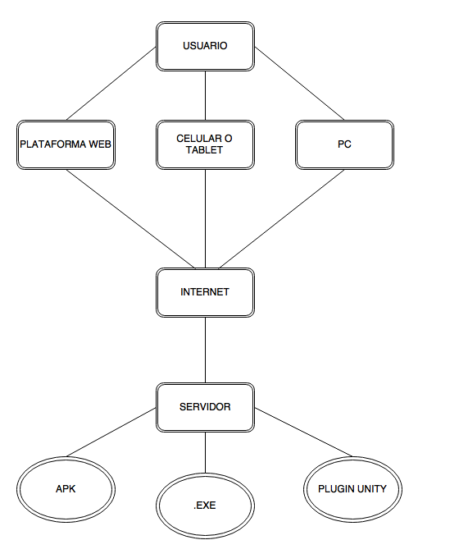
Diagrama de emplazamiento
Representa la forma en que se podrá acceder al juego

Slide 11
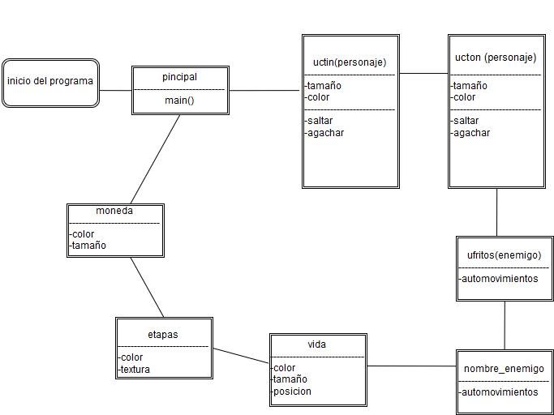
Diagrama de clases
Describe la estructura del sistema, mostrando los atributos y métodos de cada clase.

Slide 12
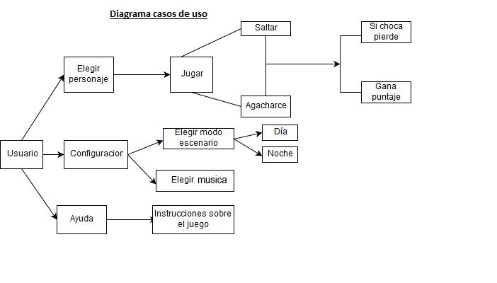
Diagrama de casos de uso
Describe la forma en que el usuario podrá utilizar el juego

Slide 13
Interfaz gráfica
Aquí podemos ver como se estaria armando en sus inicios la interfaz gráfica.

Slide 14
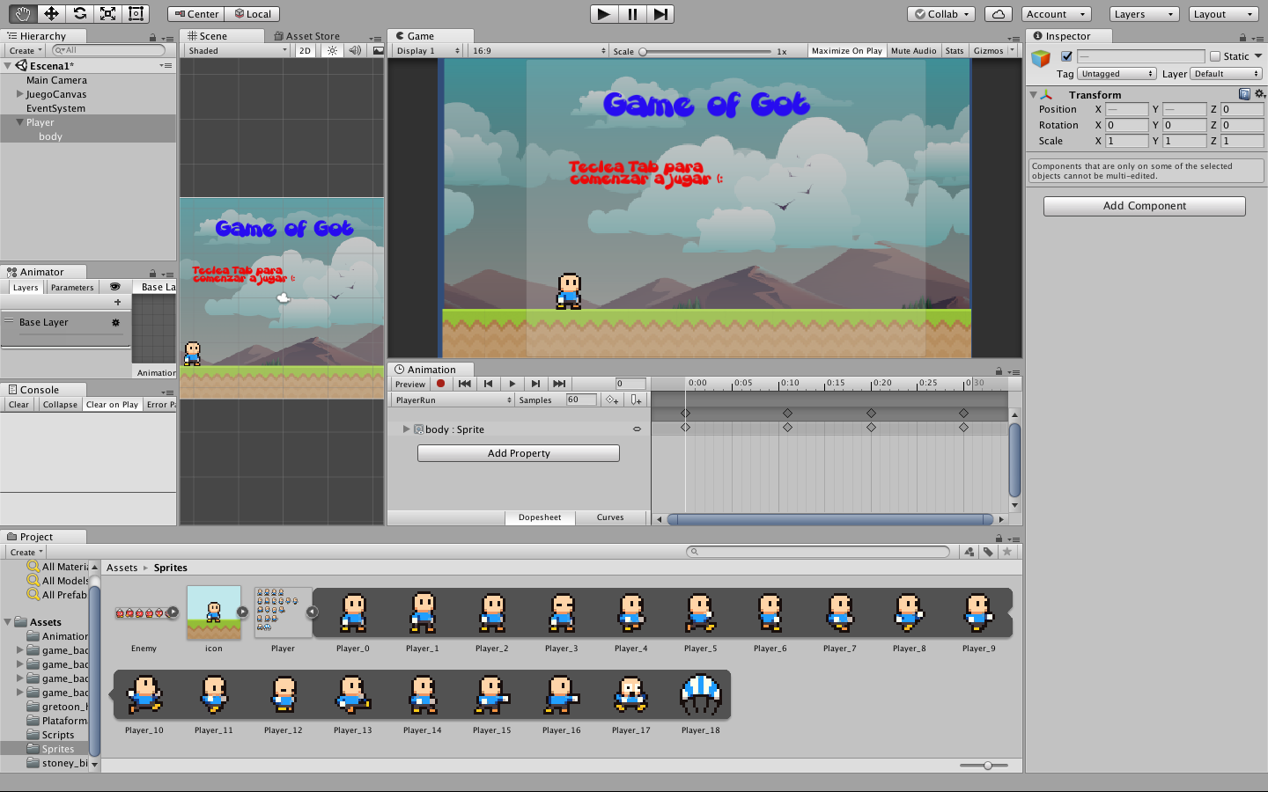
Proceso de animaciones
Aquí podemos observar en imágenes cómo fue el proceso de animación de nuestro primer personaje:

Slide 15
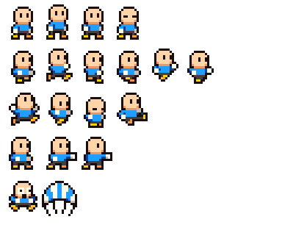
1 Sprite de Diseño de personajes
Nuestro primer sprite es Ucetin , un personaje con los colores de nuestra Universidad, lo que le da una característica especial.

Slide 16


2° Sprite de Diseño de personajes
Sprites del segundo personaje creado para nuestro juego, con dos opciones de personalización.
El primero con una apariencia básica con una vestimenta semejante a un terno, usando una bufanda roja y con su pelo blanco.
El segundo con el mismo traje, pero tiene un peinado diferente y además porta un pequeño sable de combate.

Slide 17
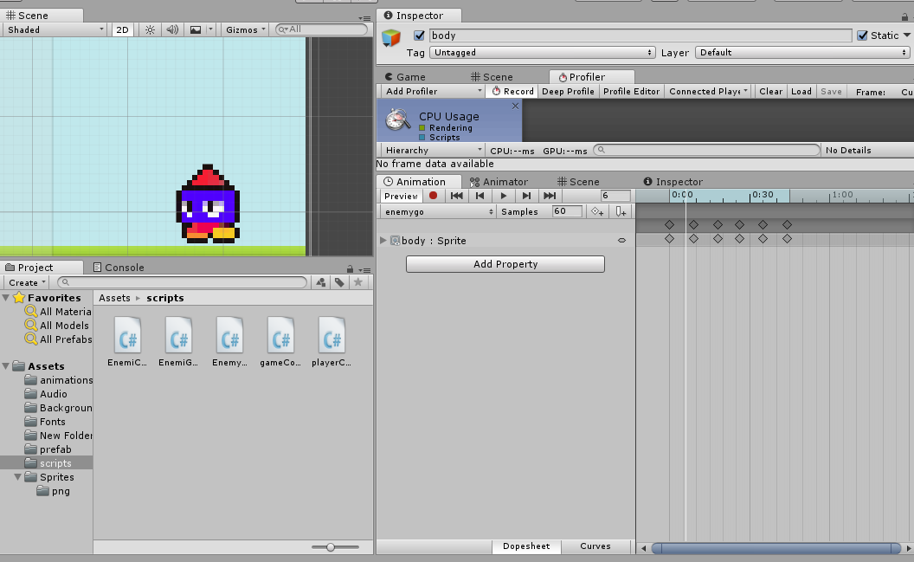


Enemigos
En el proceso del primer sprint se crearon los enemigos de nuestro personaje uctin con los enemigos ya creados. Se crearon sus animaciones principales mediante unity

Slide 18
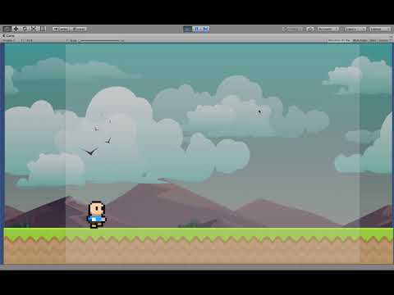
Juego en marcha
Para finalizar aquí podemos ver como estaría tomando forma nuestro juego:

Slide 19
Nuestras metas para el próximo Sprint
--Insertar los Enemigos en el motor de juego UNITY
--Generar enemigos en forma aleatoria.
--Completar el proceso de animación de personajes y enemigos
--Colocar sonidos

Slide 20
Gracias por su atención

